Slide 1
112學年度臺南市國中小提升學力計畫
子計畫-國教輔導團國文、數學、英文到校諮詢輔導
臺南市政府教育局 新課綱專案辦公室執行秘書
陳思瑀 督學
Notes:
本PPT模板部分元素使用了幻灯片母版制作。如果需要修改，点击-视图-幻灯片母版-修改；完成后关闭编辑母版即可。

Slide 2
112學年度臺南市國中小提升學力
01
計畫目標

Slide 3
112年國中會考各科待加強比例
單位名稱 | 國文科 待加強 | 英語閱讀 待加強 | 英語聽力 待加強 | 數學科 待加強 | 社會科 待加強 | 自然科 待加強
臺南市 | 12.01 | 23.69 | 33.82 | 26.9 | 12.14 | 21.14
各校 差距 | ? | ? | ? | ? | ? | ?
這三年我們怎麼陪伴學生?

Slide 4
計劃目標
01
02
03
1.讓學生更多機會投入、參與學習促發學習動機與興趣，進而提升學習成效，成為終生學習者
2.透過證據為本精準分析學生學習難點
3.經由各校教師共備與國教輔導團員入校進行諮詢陪伴，共創有效教學策略
4.深化教師差異化教學專業與知能
透過課堂導入數位診斷與學習，有效提升本市學生學力

Slide 5
02
重點學校篩選方式

Slide 6
重點學校篩選方式
國中教育會考
1.學校班級數
(12、36)
2.輔導團員量能
國小學力檢測
1.不同地區學校
2.學生退步率、答對率
3.輔導團員量能

Slide 7
03
重點學校學力提升應辦事項

Slide 8
學力提升應辦事項
校長
課程領導人
授課教師
領域會議/學年會議
1.會考與學力提升預定達成目標值
各校課程領導人與國英數領與教學研究會/學年會議進行研商，提出預定達成目標與定期檢核計劃，於9/15前上網填報google表單

Slide 9
1.會考與學力提升預定達成目標值
、學力檢測設定預訂達成目標值：
各校課程領導人與國英數領與教學研究會/學年會議進行研商
例如：國中學力檢測7、8年級通過率提升3%。國小級學力檢測數學5年級通過率提升3%，英語文6年級通過率提升5%
二、國中會考設定預訂達目標基本值
大型學校(37班以上)：C比例，降低3%
中型學校(13-36班)：C比例，降低5%（應低於50%以下)
小型學校(12班以下)：C比例應於50%以下
三、目標學生之陪伴機制
各校應建立目標學生篩選與陪伴機制，供後續校內自我定期檢視之依據

Slide 10
學力提升應辦事項
校長
課程領導人
授課教師
領域會議/學年會議
會考與學力提升預定達成目標值
應積極參與教師社群
掌握學生學習成效
應熟悉數位學習平台操作
不定時應邀至局端進行學力提升推動進程

Slide 11
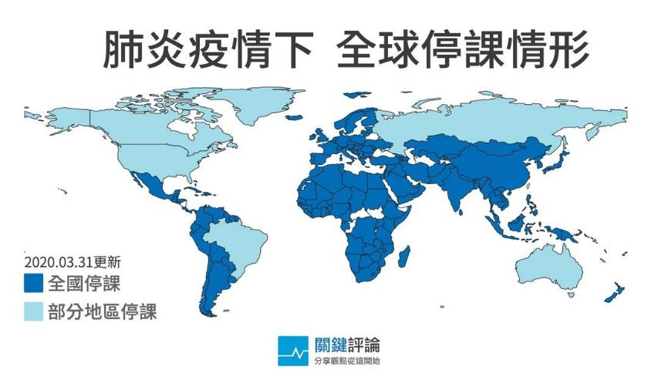
2020疫情全球化- 隨時有停課之可能
確保學習品質
願景
創新
超前部署
組織創新
2020
Covid-19
全球 6個尚未停課的國家為
澳洲、新加坡、瑞典、古巴、塔吉克、以及
台灣

Slide 12
因應後疫情時代-學習資源的提升
1.數位學習平台、內容與資源快速發展
(數學、英語文尤甚)
2.各校平板到位-前瞻計畫與精進數位學習計畫

Slide 13
應用科技輔助-四大學習平台
因材網
均一
酷英
學習吧
四大數位學習平台持續進化升級功能

Slide 14
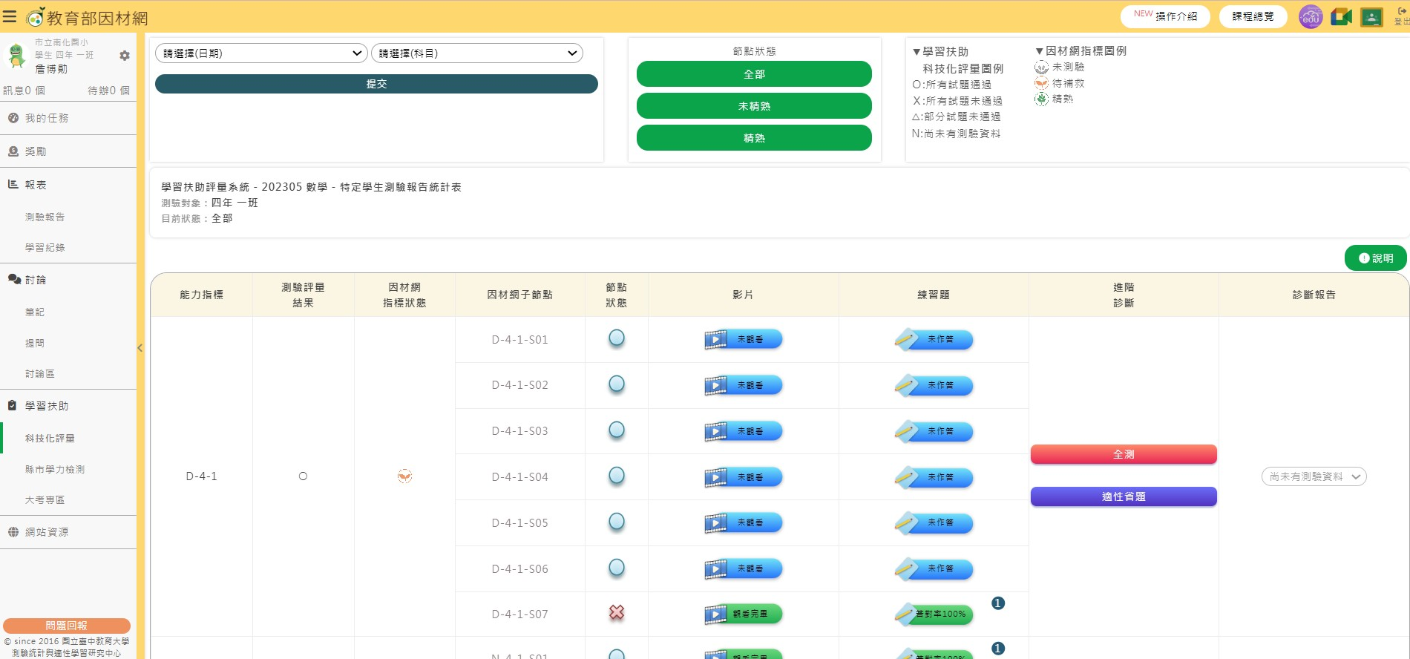

Slide 15
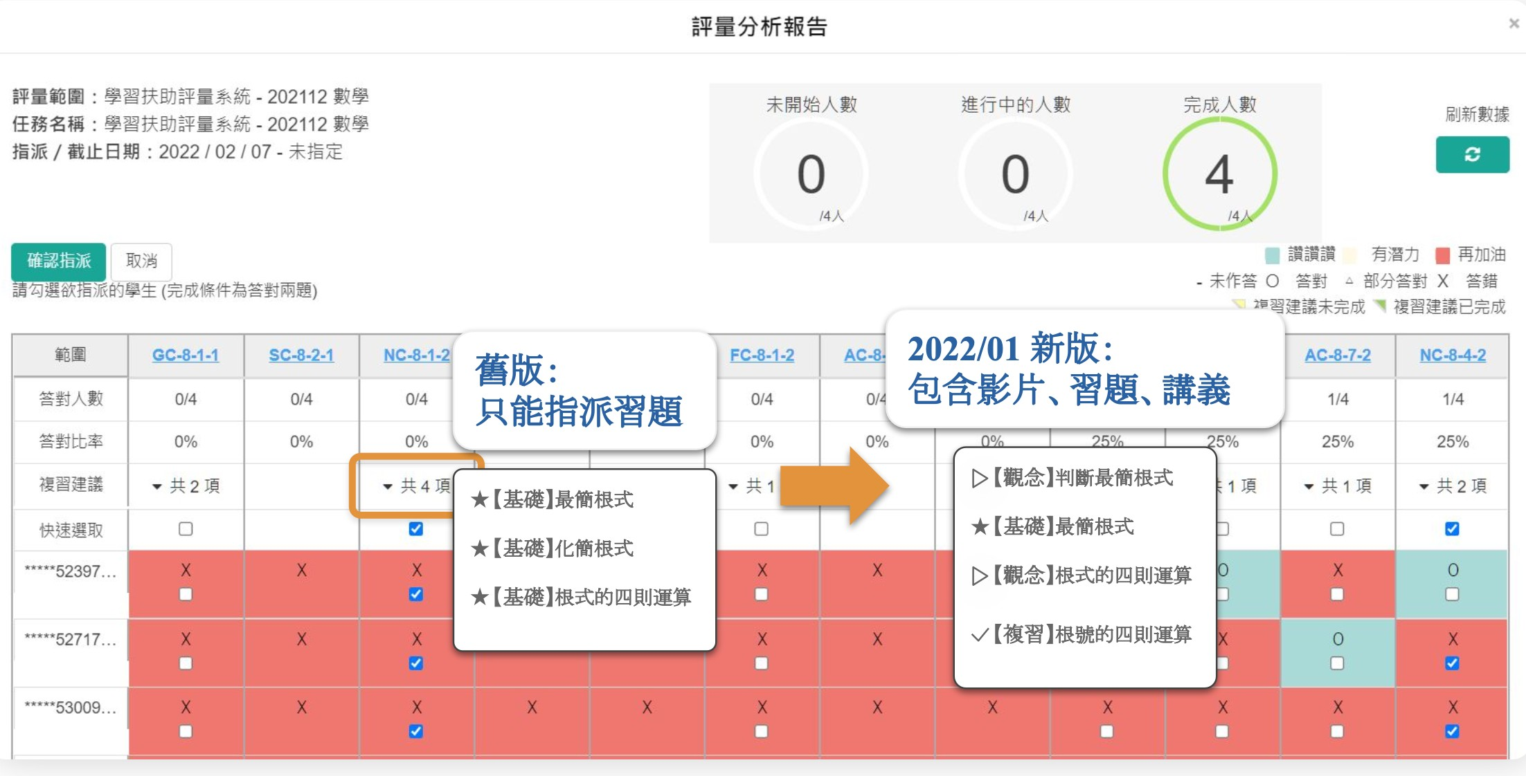
均一教育平台

Slide 16
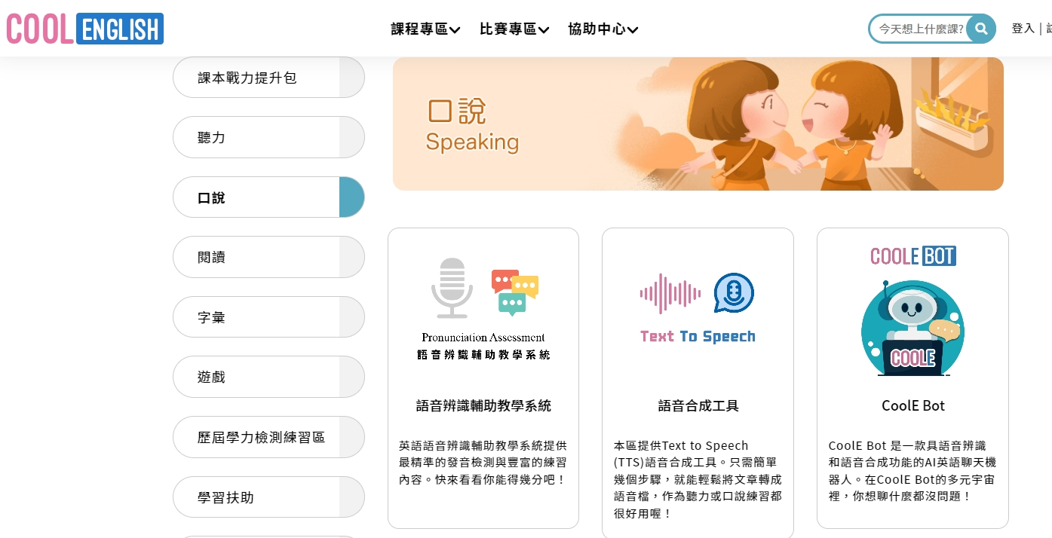

Slide 17
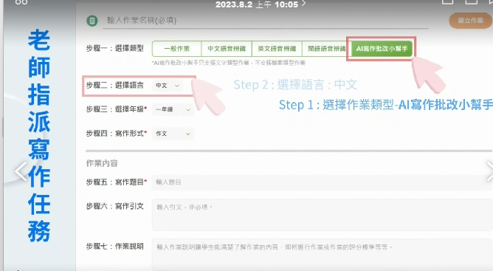
學習吧

Slide 18
學力提升應辦事項
校長
課程領導人
授課教師
領域會議/學年會議
會考與學力提升預定達成目標值
提供每位教師授課學生學習成效(會考、學力檢測成績)及試題分析予教師知悉
以學生學習需求進行教師授課節數與排課：
擬訂教師專業增能與社群行事曆
學習扶助開班
學習扶助學生督導會議：應逐班討論未通過平台檢測學生學習歷程與精進作為
掌握提出學生學習目標值達成情形。並上傳至教育局填報系統
成果分享：每學期應進行課中差異化教學、有效教學策略與學生學習歷程變化校內分享至少1次

Slide 19
會議好好開

Slide 20
學力提升應辦事項
校長
課程領導人
授課教師
領域會議/學年會議
會考與學力提升預定達成目標值
每個月至少進行1-2次討論，社群討論議題應聚焦
規劃社群成員公開授課內容：應以學生會考或學力檢測分析中表現最弱的概念進行教學設計，並應採課中差異化教學且積極融入數位平台。

Slide 21
社群討論議題應聚焦
每個月至少進行1-2次討論：
第一次：進行學生學習弱點、有效之差異化教學策略、相關差異化內容或教材、教法、學習任務、評量計畫、相關增能與資源之需求規畫。
逐次：參與教師應逐次共備產出課中差異化教學教材、教學策略或學習任務。
並經實踐後，回饋相關問題與需求之資源(如：學生學習難點回應、平板、平台操作問題…)
3.期末：產出有效差異化教學教材、教學策略或學習任務參與校內分享。

Slide 22
學力提升應辦事項
校長
課程領導人
授課教師
領域會議/學年會議
會考與學力提升預定達成目標值
分析111學年度自身授課班級學生學習弱項，提出有效改進策略
協助學習扶助學生達成相關檢核項目(國英數各領域/科目學習檢核項目詳各子計畫內容)
參與校內學習扶助學生督導會議：提供未通過平台檢測學生相關學習規劃與學習歷程供會中討論
參與領域教學研究會／學年會議與校內課中差異化教學分享會議

Slide 23
數位學習融入課堂教學
課發科-學習扶助
數位融入(112啟動)
新課綱-課中差異化教學
數位融入

Slide 24
學生學習成效檢核表-國中請依7-9年級分別填報
科目 | 標準 | 篩選測驗 未通過學生數 | 已通過 學生數
國語文 | 篩選測驗未通過學生，經因材網縱貫診斷，於每次定期評量後 多3個知識節點達精熟程度
英語文 | 13班以上篩選測驗未通過學生(鼓勵全校)，12班以下所有學生CoolEnglish平台 口說：6個主題語音辨識(常用英語五百句)每題達70分 聽力：6個聽力影片(生活中的英文)每個quiz答對率70% 閱讀：2個閱讀影片(神奇悅讀之旅I)每個quiz答對率70%
數學 | 篩選測驗未通過學生，經因材網縱貫診斷，於每次定期評量後 概念星空圖多通過5個節點

Slide 25
學生學習成效檢核表-國小請依3-6年級分別填報
科目 | 標準 | 需檢學生數 | 已通過 學生數
國語文 | 所有學生經因材網縱貫診斷，於每次定期評量後三年級以上，多3個知識節點達精熟程度
英語文 | 13班以上篩選測驗未通過學生(鼓勵全校)，12班以下所有學生CoolEnglish平台 口說：語音辨識每題皆達70分 中年級英語200句完成25句，高年級英語300句完成36句。 聽力：完成6個聽力影片觀看，每個quiz答對率超過60%
數學 | 篩選測驗未通過學生，經因材網縱貫診斷，於每次定期評量後 概念星空圖多通過5個節點

Slide 26
112學年度臺南市國中小提升學力
04
重點學校專業成長機制

Slide 27
各校得選擇參與或另行邀請專家教師：
1.國教輔導團入校陪伴：請依各子計畫時間、地點辦理
2.自行邀請專家教師：請於9/15前填具入校陪伴人員、時間、試題分析與目標學生學力提升相關策進作為(詳附件一) ，上傳至填報系統。本局將依學校規劃另行安排到校訪視時間。

Slide 28
05
輔導團入校注意事項

Slide 29
項目 | 注意事項
共備課 | 學校該領域/科目教師，應進行社群共備，針對學生學力檢測或會考答題結果進行分析，挑選學生答錯率最高之前三項學習難點進行共同備課產出課中差異化教學教案，並應積極使用數位平台進行前測與課中形成性評量。 觀課前一週提供教學設計與學習教材予國教輔導團員。 入校當天進行教案口頭說明或簡報(時間約10分鐘)。說課人員，由學校推派公開課之教師進行，授課人員應排除教務主任、課研組長。

Slide 30
項目 | 注意事項
觀課 | 授課時間請依教師共同不排課或學校作息安排：同學年或同領域無課務教師務必參與，其餘有課務教師，由學校積極課務調動安排參與。 依據所提供之教案進行課中分組差異化教學：分組方式(同質、異質)、學習內容、教材、提問鷹架、學習方法、學習任務、評量…等，均可利用做差異化教學的內涵。 積極融入數位學習平台進行前測與形成性評量。
議課 | 依據觀課內容、各校學力檢測或會考分析學生學習弱點之教學調整、差異化教學、數位學習策略進行專業回饋 各校後續學力提升相關規畫討論 教師專業社群討論議題設定應與學生學習難點有關 教師增能之相關規劃 目標學生投入學習之規畫/學習成效定期診斷 目標學生課後學習規劃

Slide 31
輔導團入校行政協助
協助規劃安排輔導流程與場地：協助提供會議場地含視聽教室及可分組討論之會議室或教室）、公開授課教室安排、課務調整、場地（支援單槍、投影機等設備），以利活動進行，若需輔導團員提供額外工作協助，應事先聯絡與溝通。
請事先妥為規劃並與輔導團員討論入校陪伴諮詢流程與內容。
到校諮詢輔導學校應提供文件
第一次到校：差異化教學教案，以口頭或簡報說明/公開授課專業回饋
(2)第二次到校：差異化教學教案、
第一次到第二次入校中間，學校社群討論會議紀錄

Slide 32
112學年度臺南市國中小提升學力
06
獎勵

Slide 33
預期效應
一、 達標學校-記功嘉獎。
二、 持續進步獎金規劃中…。

Slide 34
拔尖 扶弱
幫助每個孩子成為更好的自己

Slide 35
實踐學生學習為主體的教學
翻轉教師長期講述為主的教學方式
重視學生積極參與學習
尊重差異性需求
重視學生合作學習(同儕學習)
強調學生自主學習
明確教導學生學習策略、認知監控策略
教導學生如何思辨、省思、探究、問題解決

Slide 36
差異化教學之前…
一樣
一樣
全班 教學
學習目標
教材
TS
教學型態
作業
教學策略
評量
一樣
不一樣
教內容
引自台東大學陳淑麗教授簡報

Slide 37
做差異化教學…可能
不一樣
不一樣
全班教學
組內討論
組間互學
自學
學習目標
教材
教學型態
作業
教學策略
SS
TS
SS
TS
評量
S
不一樣
不一樣
不一樣

Slide 38
差異化教學可以調整
教材
教學策略
教學型態
評量
刪減
添加
問不同難度的問題
給不同難度的學習任務
提供不同鷹架
分組
同質異質
自學
配對
不同標準
平時考50%
定期評量50%
成績評量計畫
(修改自洪儷瑜、陳美芳，2012)

Slide 39
1. 內容/進度調整
1.進度統一：異質性分組/自學 共學 互學 導學/有效的交錯使用
2.進度統一：同質性分組/進度同速度異
3.進度不同：同質性分組/ 進度、速度皆異）
【討論核心概念】概念為本、 領綱為本的教學內容
不是只教課本內容(事實)，強調歸納事實背後的概念

Slide 40
2.教學策略：師生/生生互動
【增加學生投入學習的時間】
1.教師監控自己的教學行為，增加學生投入學習時間。
2.讓不同學生都有成功機會，以提高動機，投入學習。
3.透過分組與活動設計，讓每個學生都必須忙於學習。

Slide 41
3.學習策略：同儕共學
【善用同儕，營造互動分享的學習環境】
臺灣的研究證據：以數學為例
陳心怡（2012）探討小四到高一數學成就與生涯選擇模式之研究發現：
1.『同儕數學支持』的整體影響，比父母、老師大。
2. 同儕支持與許多積極性變項均有關連，例如：老師教學品質,自我效能,努力,興趣,成果期望,生涯選擇意願等。

Slide 42
3.學習策略：同儕共學
【善用同儕，營造互動分享的學習環境】
臺灣的研究證據：以寫作為例
陳美芳（2007）探究影響高中寫作表現的因素，針對8 名異質學生的質性研究發現：
影響因素中，教師及個人經驗對不同類型學生的影響不同，但同儕影響則獲一致肯定。
同儕討論有協助理解、引發想法、澄清觀點差異、觀摩寫作技巧等多元功能。
Notes:
這頁可以刪掉

Slide 43
4.學生學習評量-計畫
定期評量(50%)-班級學習目標
1.命題結構：基本題+挑戰題
2.適當的配分：基本分+挑戰加分
形成性(平時)評量(50%)-個人學習目標
1.歷程記錄：數位平台、紙本
2.質性評量：參與、投入、動機、興趣…
Notes:
這頁可以刪掉

